Slide 1
人工智能数学基础期末复习讲座
金牌讲师团
20240513

Slide 2
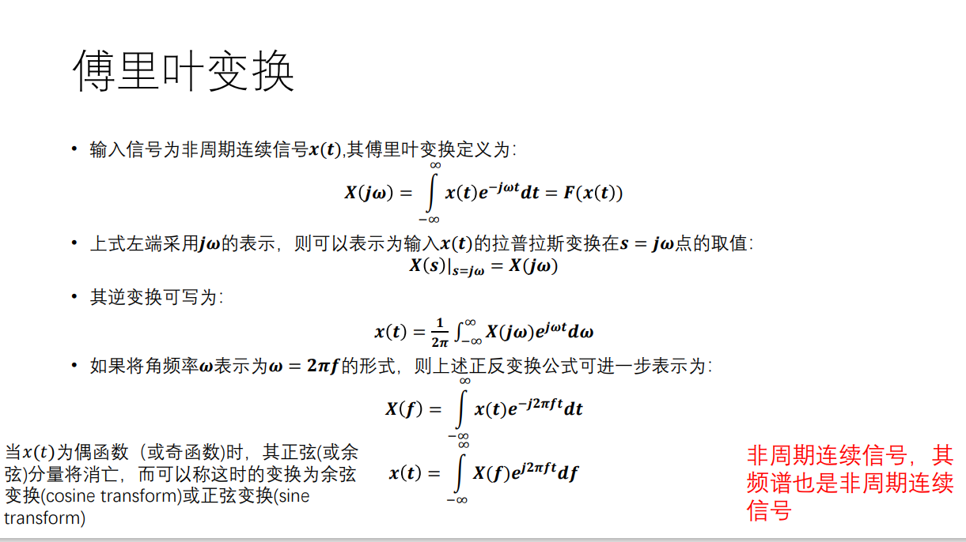

Slide 3
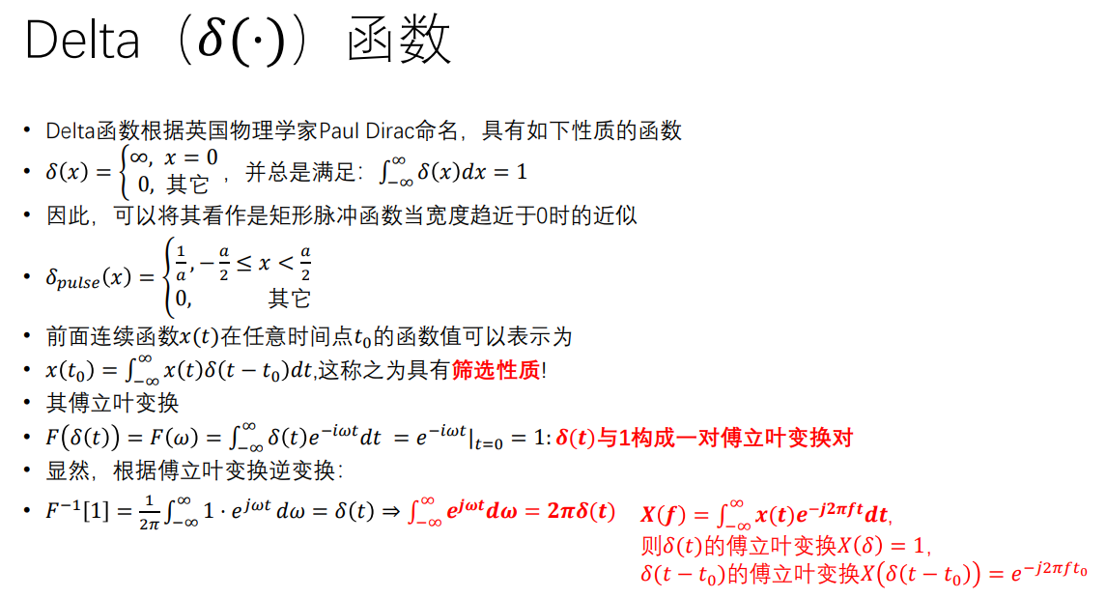

Slide 4
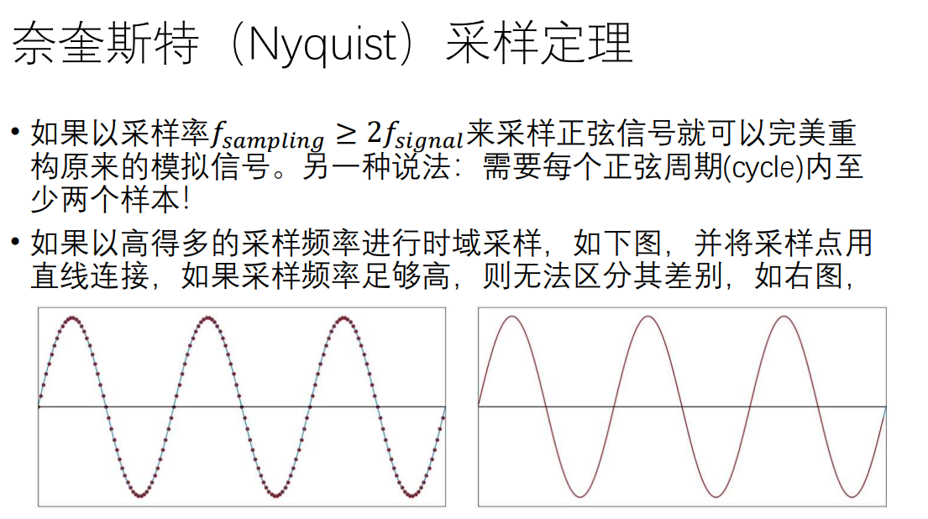

Slide 5
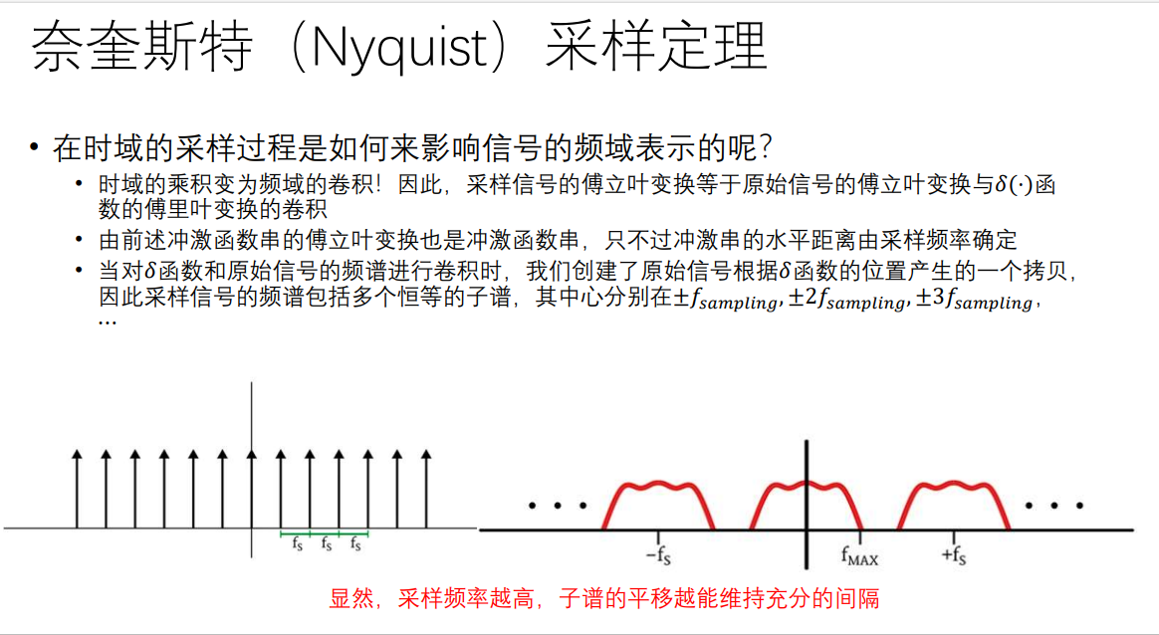

Slide 6
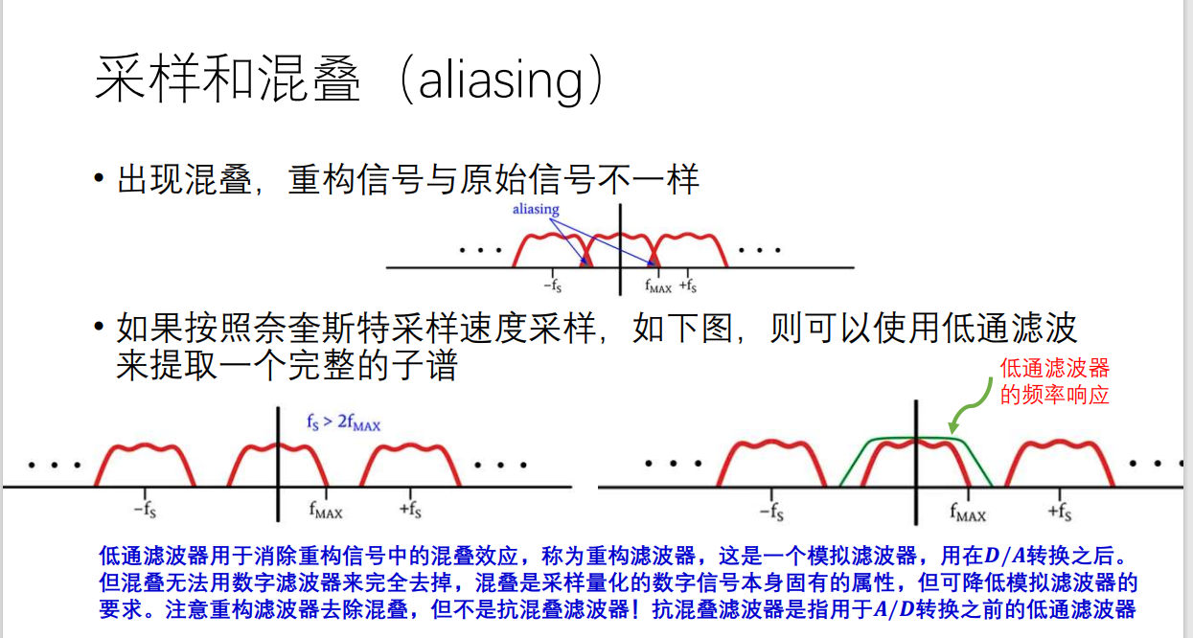

Slide 7
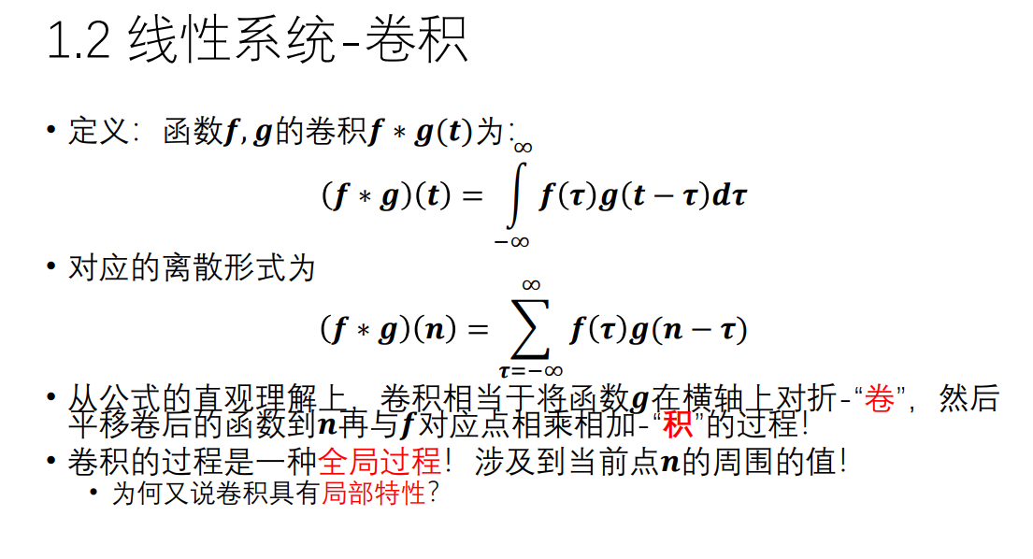

Slide 8
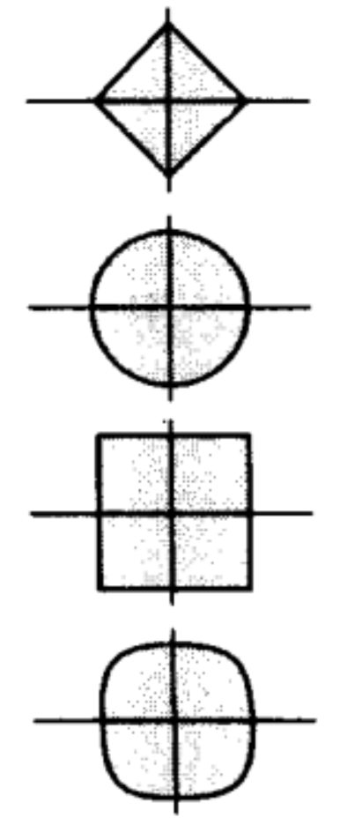
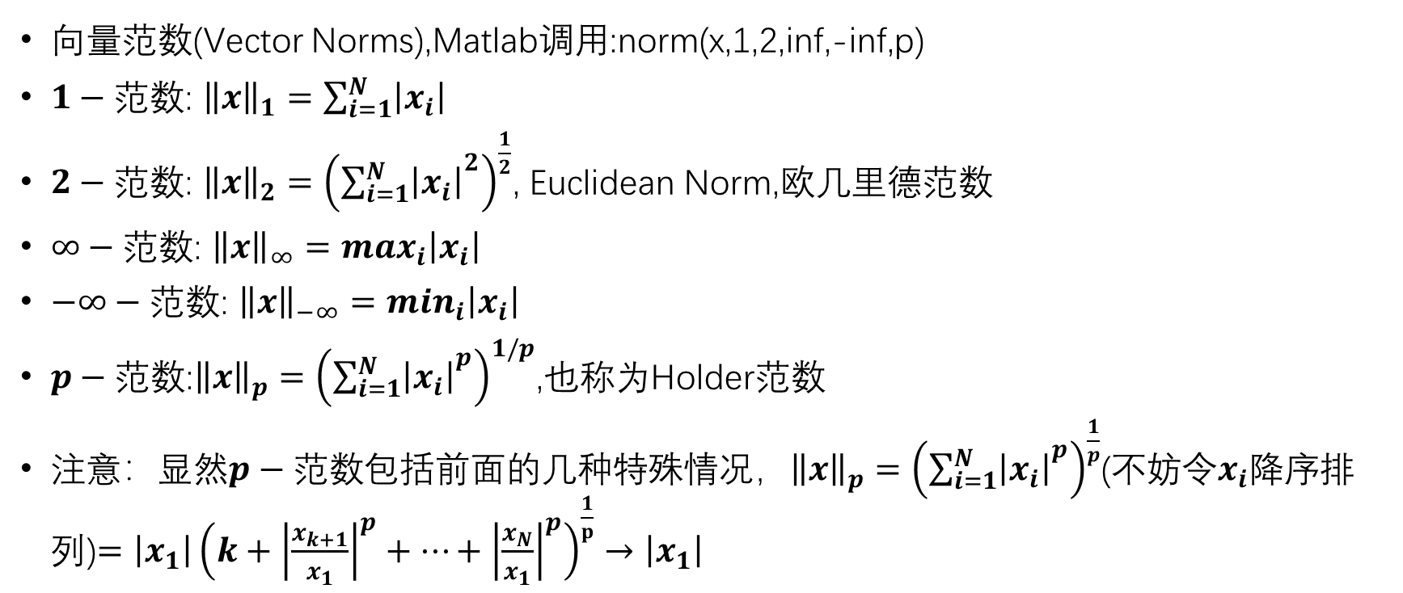
Vector Norms and Matrix Norms
向量范数(Vector Norms),Matlab调用:norm(x,1,2,inf,-inf,p)
$1−范数$: ${\left\|x\right\|}_{1}=\sum_{i=1}^{N}{\left|x_{i}\right|}$
$2−范数$: ${\left\|x\right\|}_{2}={\left({\sum_{i=1}^{N}{\left|x_{i}\right|}}^{2}\right)}^{\frac{1}{2}}$, Euclidean Norm,欧几里德范数
$∞−范数$: ${\left\|x\right\|}_{∞}=max_{i}\left|x_{i}\right|$
$−∞−范数$: ${\left\|x\right\|}_{−∞}=min_{i}\left|x_{i}\right|$
$p−范数$:${\left\|x\right\|}_{p}={\left({\sum_{i=1}^{N}{\left|x_{i}\right|}}^{p}\right)}^{1/p}$,也称为Holder范数
注意：显然$p−范数$包括前面的几种特殊情况，${\left\|x\right\|}_{p}={\left({\sum_{i=1}^{N}{\left|x_{i}\right|}}^{p}\right)}^{\frac{1}{p}}$(不妨令$x_{i}$降序排列)$=\left|x_{1}\right|{\left(k+{\left|\frac{x_{k+1}}{x_{1}}\right|}^{p}+⋯+{\left|\frac{x_{N}}{x_{1}}\right|}^{p}\right)}^{\frac{1}{p}}→\left|x_{1}\right|$
若N=2,则右边图像分别对应哪个范数？

Slide 9
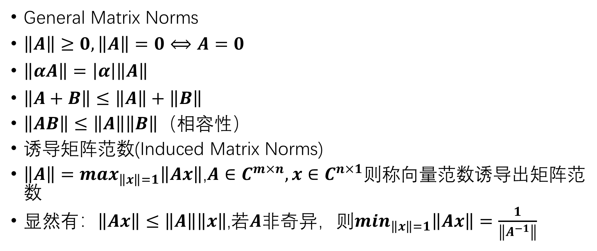
2.0 Vector Norms and Matrix Norms
General Matrix Norms
$\left\|A\right\|≥0,\left\|A\right\|=0⟺A=0$
$\left\|αA\right\|=\left|α\right|\left\|A\right\|$
$\left\|A+B\right\|≤\left\|A\right\|+\left\|B\right\|$
$\left\|AB\right\|≤\left\|A\right\|\left\|B\right\|$（相容性）
诱导矩阵范数(Induced Matrix Norms)
$\left\|A\right\|=max_{\left\|x\right\|=1}\left\|Ax\right\|$,$A∈C^{m×n},x∈C^{n×1}$则称向量范数诱导出矩阵范数
显然有：$\left\|Ax\right\|≤\left\|A\right\|\left\|x\right\|$,若$A$非奇异，则$min_{\left\|x\right\|=1}\left\|Ax\right\|=\frac{1}{\left\|A^{−1}\right\|}$

Slide 10
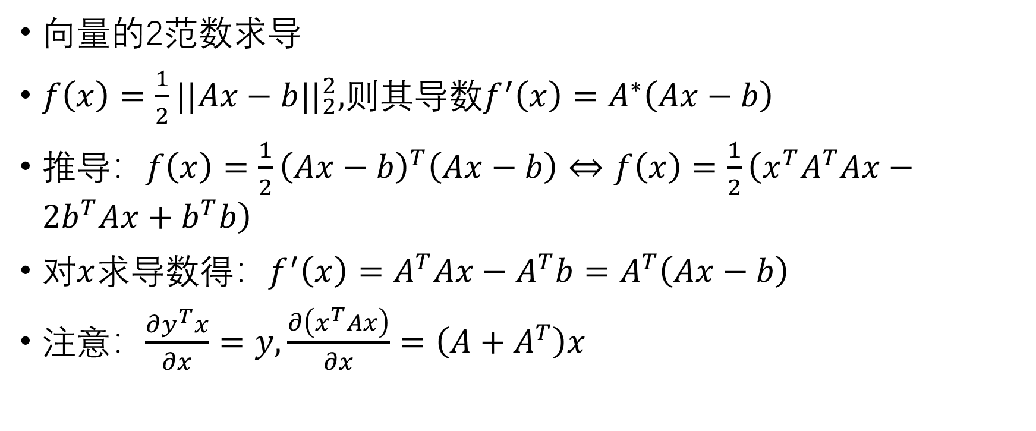
2.0 Vector Norms and Matrix Norms
向量的2范数求导
$f\left(x\right)=\frac{1}{2}||Ax−b||_{2}^{2},$则其导数$f^{′}\left(x\right)=A^{∗}\left(Ax−b\right)$
推导：$f\left(x\right)=\frac{1}{2}{\left(Ax−b\right)}^{T}\left(Ax−b\right)⇔f\left(x\right)=\frac{1}{2}\left(x^{T}A^{T}Ax−2b^{T}Ax+b^{T}b\right)$
对$x$求导数得：$f^{′}\left(x\right)=A^{T}Ax−A^{T}b=A^{T}\left(Ax−b\right)$
注意：$\frac{∂y^{T}x}{∂x}=y,\frac{∂\left(x^{T}Ax\right)}{∂x}=\left(A+A^{T}\right)x$

Slide 11
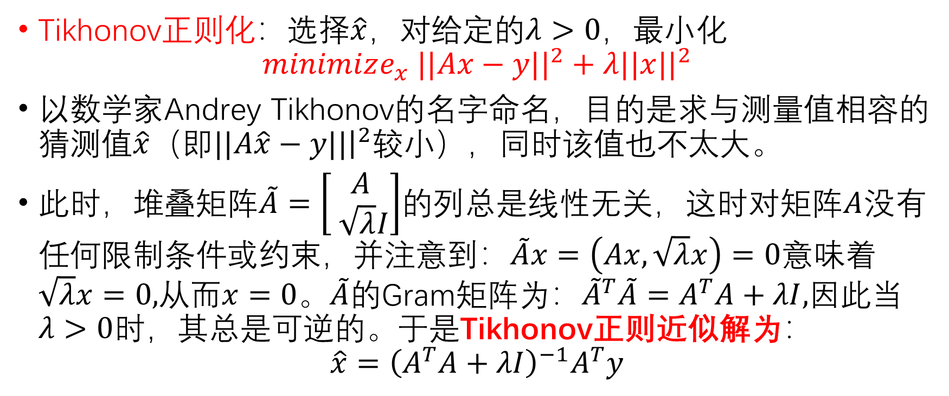
正则化
Tikhonov正则化：选择$\hat{x}，$对给定的$λ>0，$最小化
$$minimize_{x} ||Ax−y||^{2}+λ||x||^{2}$$
以数学家Andrey Tikhonov的名字命名，目的是求与测量值相容的猜测值$\hat{x}（即||A\hat{x}−y||{\left.​\right|}^{2}较小），$同时该值也不太大。
此时，堆叠矩阵$\tilde{A}=\left[\begin{matrix}A \\ \sqrt{λ}I\end{matrix}\right]$的列总是线性无关，这时对矩阵$A$没有任何限制条件或约束，并注意到：$\tilde{A}x=\left(Ax,\sqrt{λ}x\right)=0$意味着$\sqrt{λ}x=0,$从而$x=0。\tilde{A}$的Gram矩阵为：${\tilde{A}}^{T}\tilde{A}=A^{T}A+λI,$因此当$λ>0$时，其总是可逆的。于是Tikhonov正则近似解为：
$$\hat{x}={\left(A^{T}A+λI\right)}^{−1}A^{T}y$$
思考：为什么近似解是这个？

Slide 12
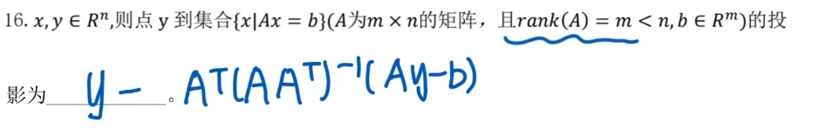

Slide 13
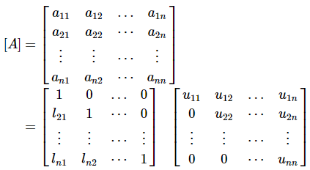
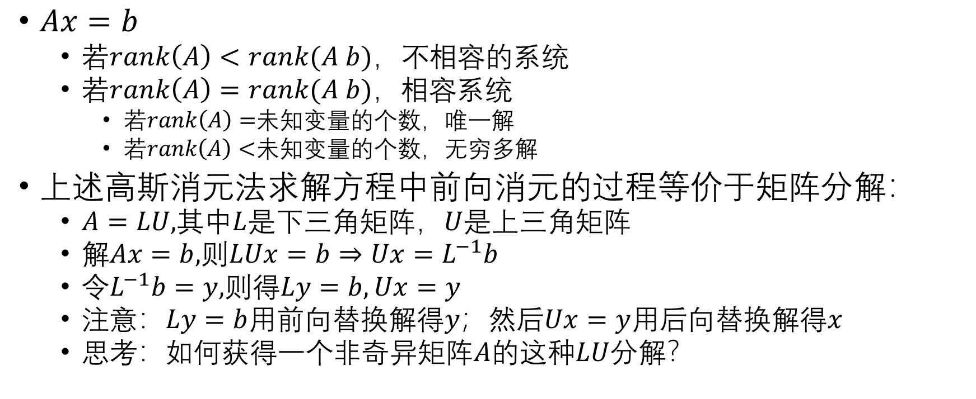

求解$Ax=b$
$Ax=b$
  若$rank\left(A\right)<rank(A b)，$不相容的系统
  若$rank\left(A\right)=rank(A b)，$相容系统
    若$rank\left(A\right)=$未知变量的个数，唯一解
    $若rank\left(A\right)<$未知变量的个数，无穷多解
上述高斯消元法求解方程中前向消元的过程等价于矩阵分解：
  $A=LU,$其中$L$是下三角矩阵，$U$是上三角矩阵
  解$Ax=b,$则$LUx=b⇒Ux=L^{−1}b$
  令$L^{−1}b=y,$则得$Ly=b,Ux=y$
  注意：$Ly=b$用前向替换解得$y；$然后$Ux=y$用后向替换解得$x$
  思考：如何获得一个非奇异矩阵$A$的这种$LU$分解？
https://math.libretexts.org/Bookshelves/Linear_Algebra/Introduction_to_Matrix_Algebra_(Kaw)/01%3A_Chapters/1.07%3A_LU_Decomposition_Method_for_Solving_Simultaneous_Linear_Equations

Slide 14
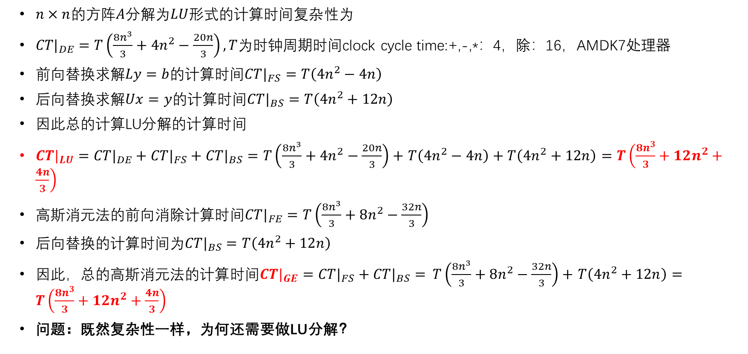
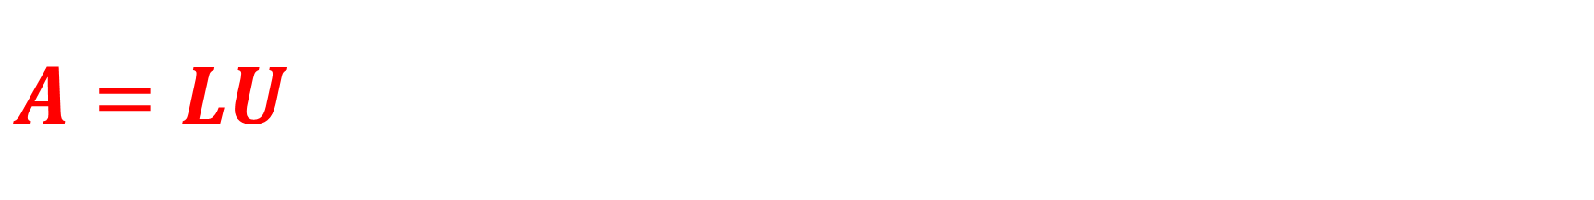
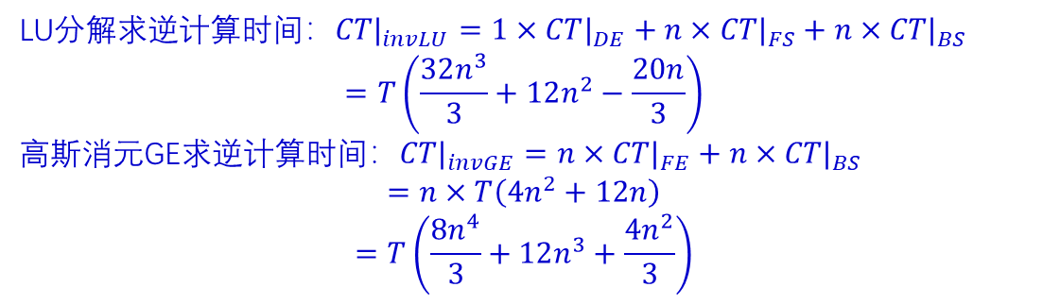

$$A=LU$$
LU分解求逆计算时间：$CT|_{invLU}=1×CT|_{DE}+n×CT|_{FS}+n×CT|_{BS}$
$$=T\left(\frac{32n^{3}}{3}+12n^{2}−\frac{20n}{3}\right)$$
高斯消元GE求逆计算时间：$CT|_{invGE}=n×CT|_{FE}+n×CT|_{BS}$
$$=n×T\left(4n^{2}+12n\right)$$
$$=T\left(\frac{8n^{4}}{3}+12n^{3}+\frac{4n^{2}}{3}\right)$$
$n×n$的方阵$A$分解为$LU$形式的计算时间复杂性为
$CT|_{DE}=T\left(\frac{8n^{3}}{3}+4n^{2}−\frac{20n}{3}\right),T$为时钟周期时间clock cycle time:+,-,*：4，除：16，AMDK7处理器
前向替换求解$Ly=b$的计算时间$CT|_{FS}=T\left(4n^{2}−4n\right)$
后向替换求解$Ux=y$的计算时间$CT|_{BS}=T\left(4n^{2}+12n\right)$
因此总的计算LU分解的计算时间
$CT|_{LU}=CT|_{DE}+CT|_{FS}+CT|_{BS}=$ $T\left(\frac{8n^{3}}{3}+4n^{2}−\frac{20n}{3}\right)+$ $T\left(4n^{2}−4n\right)+T\left(4n^{2}+12n\right)=T\left(\frac{8n^{3}}{3}+12n^{2}+\frac{4n}{3}\right)$
高斯消元法的前向消除计算时间$CT|_{FE}=T\left(\frac{8n^{3}}{3}+8n^{2}−\frac{32n}{3}\right)$
后向替换的计算时间为$CT|_{BS}=T\left(4n^{2}+12n\right)$
因此，总的高斯消元法的计算时间$CT|_{GE}=CT|_{FS}+CT|_{BS}=$ $T\left(\frac{8n^{3}}{3}+8n^{2}−\frac{32n}{3}\right)+$ $T\left(4n^{2}+12n\right)=T\left(\frac{8n^{3}}{3}+12n^{2}+\frac{4n}{3}\right)$
问题：既然复杂性一样，为何还需要做LU分解？
回顾求逆：$AA^{−1}=I⇒Aa_{i}^{−}=e_{i}$

Slide 15
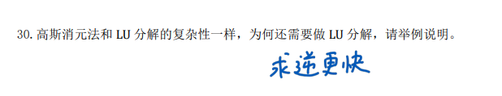

Slide 16
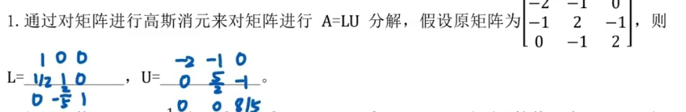

Slide 17

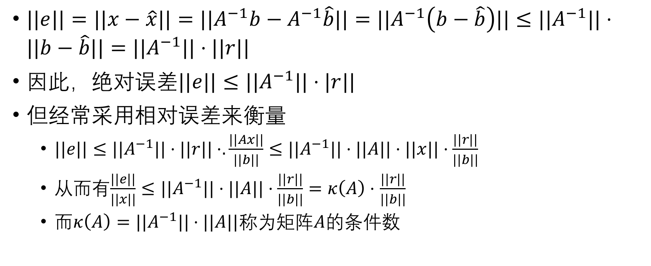

$矩阵$的条件数
$||e||=||x−\hat{x}||=||A^{−1}b−A^{−1}\hat{b}||=||A^{−1}\left(b−\hat{b}\right)||≤||A^{−1}||⋅||b−\hat{b}||=||A^{−1}||⋅||r||$
因此，绝对误差$||e||≤||A^{−1}||⋅|r||$
但经常采用相对误差来衡量
  $||e||≤||A^{−1}||⋅||r||⋅.\frac{||Ax||}{||b||}≤||A^{−1}||⋅||A||⋅||x||⋅\frac{||r||}{||b||}$
  从而有$\frac{||e||}{||x||}≤$ $||A^{−1}||⋅||A||⋅\frac{||r||}{||b||}=κ\left(A\right)⋅$ $\frac{||r||}{||b||}$
  而$κ\left(A\right)=$ $||A^{−1}||⋅||A||$称为矩阵$A$的条件数

Slide 18


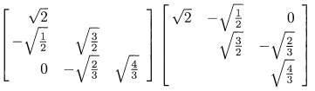
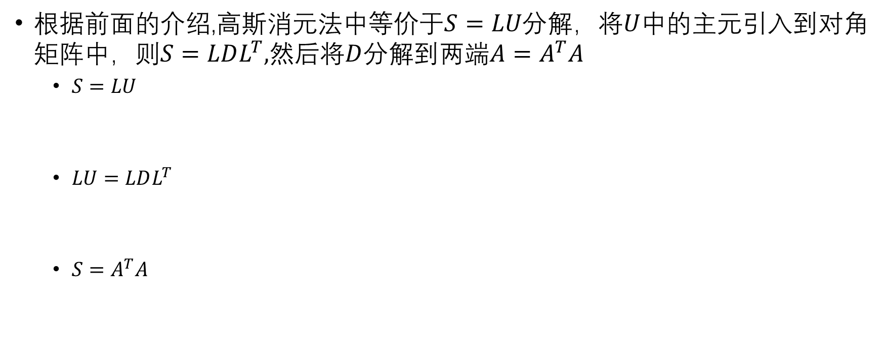
3.2 矩阵的特征值分解-特征值和特征向量(Eigenvalues and Eigenvectors)
根据前面的介绍,高斯消元法中等价于$S=LU$分解，将$U$中的主元引入到对角矩阵中，则$S=LDL^{T},$然后将$D$分解到两端$A=A^{T}A$
  $S=LU$
  $LU=LDL^{T}$
  $S=A^{T}A$

Slide 19


Slide 20
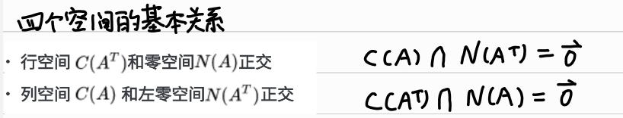

Slide 21
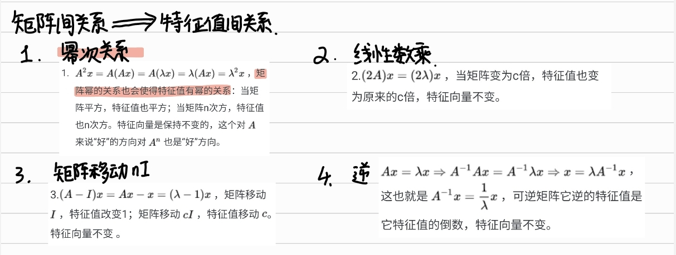

Slide 22
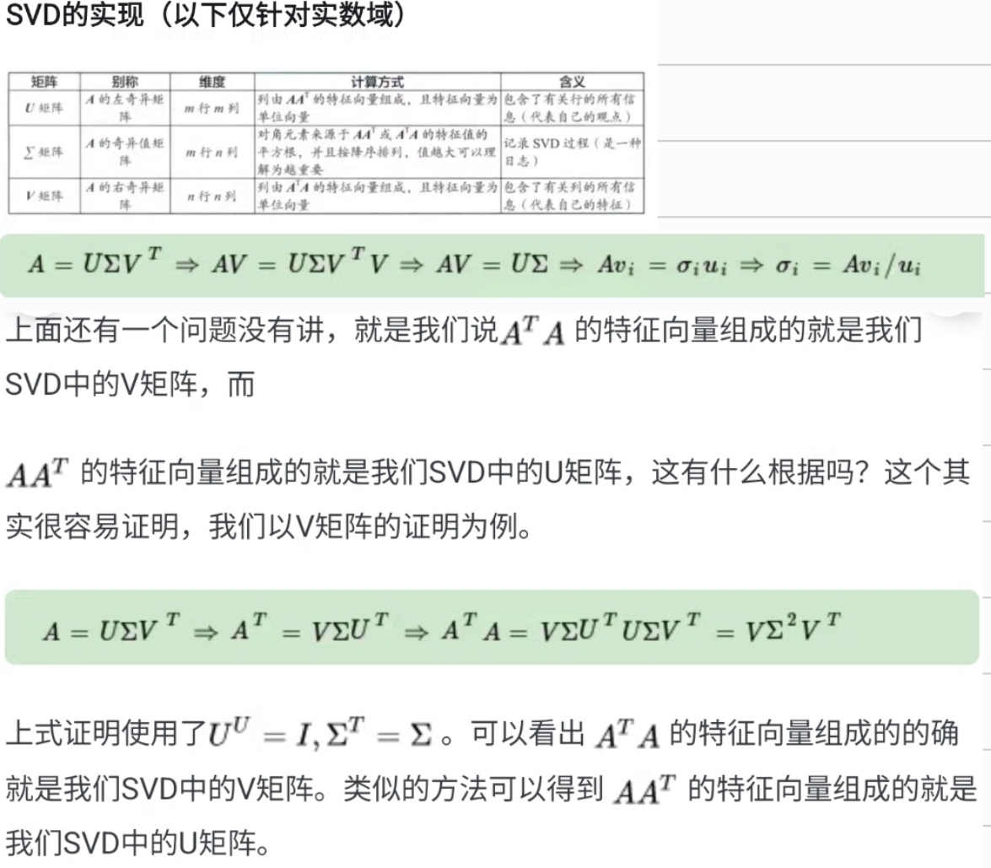

Slide 23
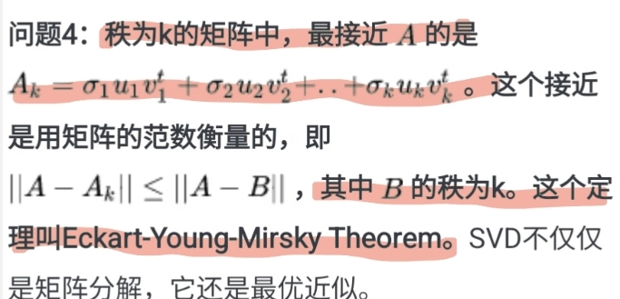

Slide 24
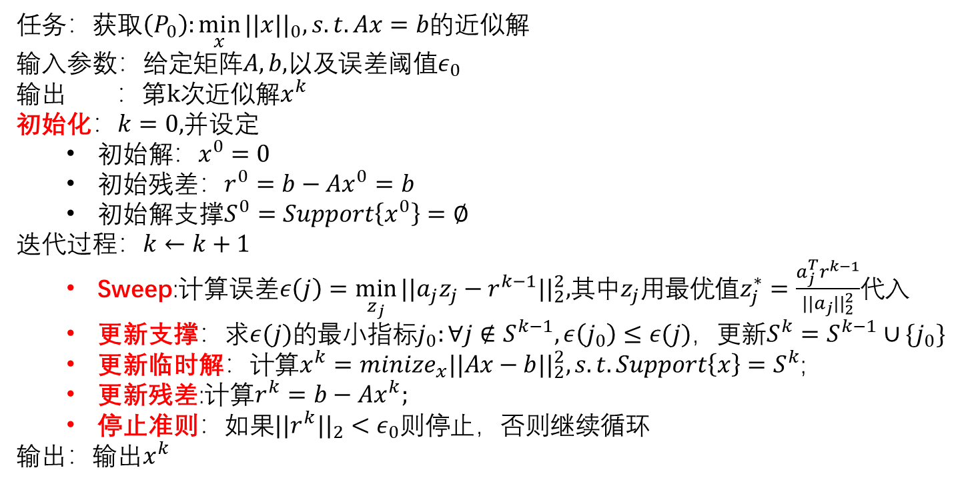
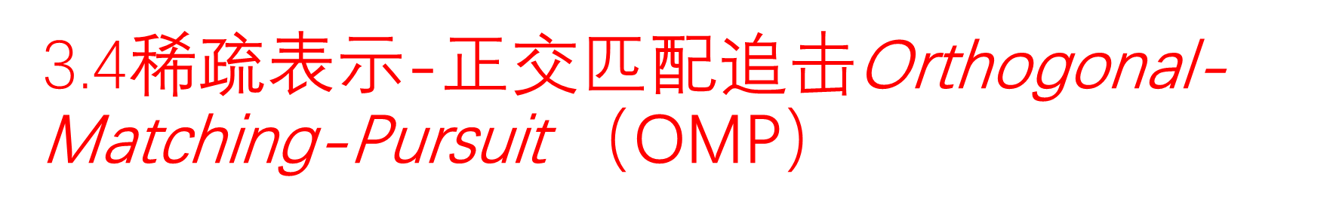

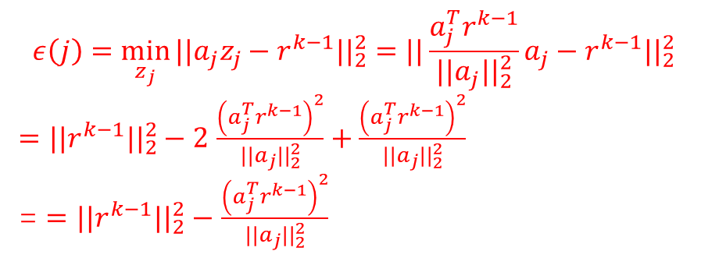
3.4$\text{稀疏表示}$-正交匹配追击Orthogonal-Matching-Pursuit （OMP）
$$ε\left(j\right)={\min_{z_{j}}{||a_{j}z_{j}−r^{k−1}||_{2}^{2}=||\frac{a_{j}^{T}r^{k−1}}{||a_{j}||_{2}^{2}}a_{j}−r^{k−1}||}}_{2}^{2}$$
$=||r^{k−1}||_{2}^{2}−2$ $\frac{{\left(a_{j}^{T}r^{k−1}\right)}^{2}}{||a_{j}||_{2}^{2}}+\frac{{\left(a_{j}^{T}r^{k−1}\right)}^{2}}{||a_{j}||_{2}^{2}}$
= $=||r^{k−1}||_{2}^{2}−$ $\frac{{\left(a_{j}^{T}r^{k−1}\right)}^{2}}{||a_{j}||_{2}^{2}}$
正交匹配追击（OMP）
任务：获取$\left(P_{0}\right):\min_{x}{||x||_{0},s.t. Ax=b的近似解}$
输入参数：给定矩阵$A,b,$以及误差阈值$ε_{0}$
输出 ：${第k次近似解x}^{k}$
初始化：$k=0,$并设定
  $初始解：x^{0}=0$
  初始残差：$r^{0}=b−Ax^{0}=b$
  初始解支撑$S^{0}=Support\left\{x^{0}\right\}=∅$
迭代过程：$k←k+1$
  Sweep:计算误差$ε\left(j\right)=\min_{z_{j}}{||a_{j}z_{j}−r^{k−1}||_{2}^{2},}$其中$z_{j}$用最优值$z_{j}^{∗}=\frac{a_{j}^{T}r^{k−1}}{||a_{j}||_{2}^{2}}$代入
  更新支撑：求$ε(j)$的最小指标$j_{0}:∀j∉S^{k−1},ε\left(j_{0}\right)≤ε(j)$，更新$S^{k}=S^{k−1}∪\{j_{0}\}$
  更新临时解：计算$x^{k}=minize_{x}||Ax−b||_{2}^{2},s.t. Support\left\{x\right\}=S^{k}$;
  更新残差:计算$r^{k}=b−Ax^{k};$
  停止准则：如果$||r^{k}||_{2}<ε_{0}$则停止，否则继续循环
输出：输出$x^{k}$
因此计算最小误差等价于计算残差与矩阵$A$的剩余列向量之间的内积

Slide 25
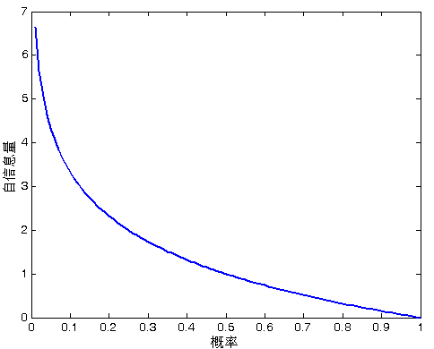
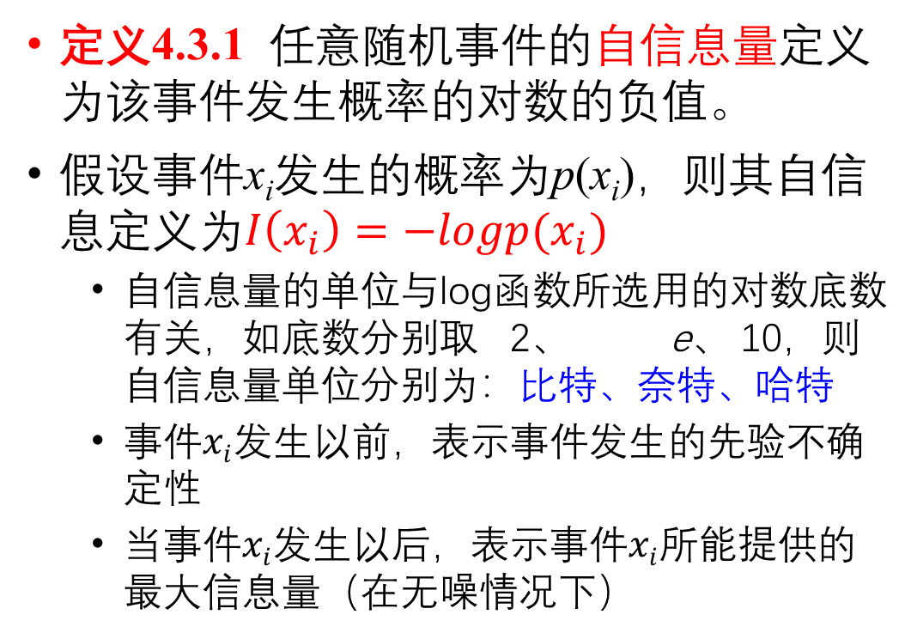
4.3 自信息量
定义4.3.1 任意随机事件的自信息量定义为该事件发生概率的对数的负值。
假设事件x_{i}发生的概率为p(x_{i})，则其自信息定义为$I\left(x_{i}\right)=−logp(x_{i})$
  自信息量的单位与log函数所选用的对数底数有关，如底数分别取 2、 e、 10，则自信息量单位分别为：比特、奈特、哈特
  事件$xi$发生以前，表示事件发生的先验不确定性
  当事件$xi$发生以后，表示事件$xi$所能提供的最大信息量（在无噪情况下）

Slide 26
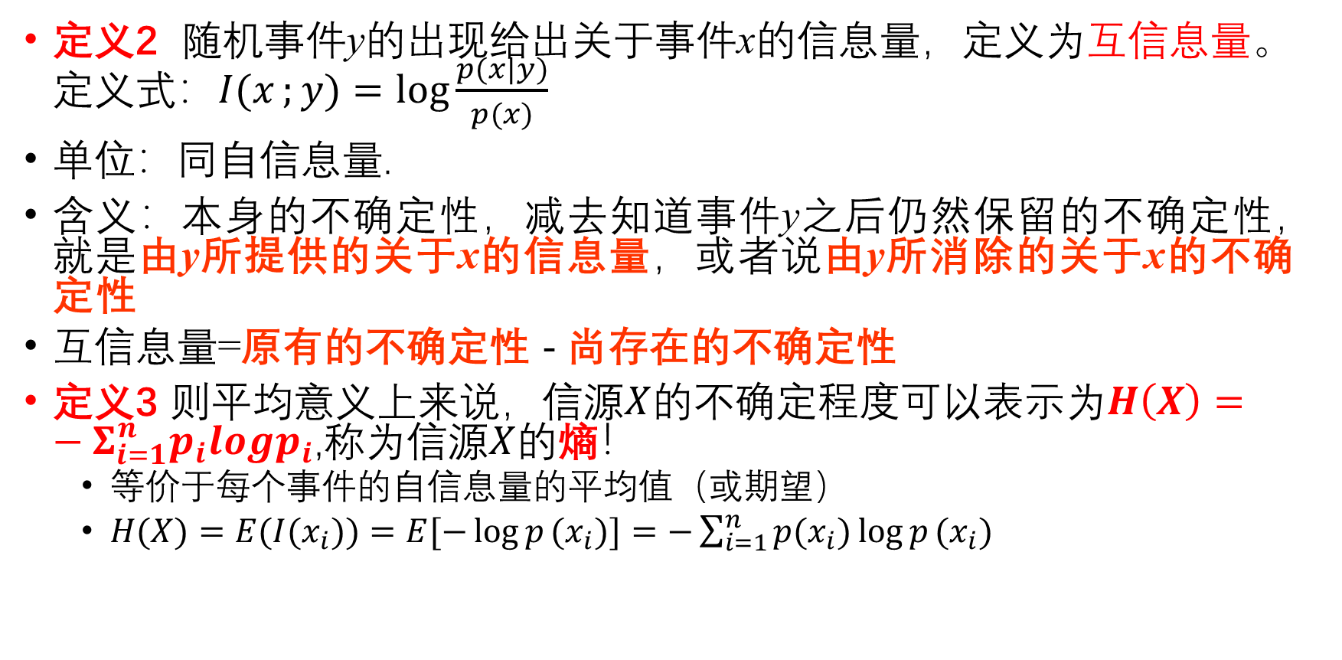
4.3自信息量-互信息量
定义2 随机事件y的出现给出关于事件x的信息量，定义为互信息量。定义式：$I(x;{y})=\log{\frac{p(x|y)}{p(x)}}$
单位：同自信息量.
含义：本身的不确定性，减去知道事件y之后仍然保留的不确定性，就是由y所提供的关于x的信息量，或者说由y所消除的关于x的不确定性
互信息量=原有的不确定性 - 尚存在的不确定性
定义3 则平均意义上来说，信源$X$的不确定程度可以表示为$H\left(X\right)=−Σ_{i=1}^{n}p_{i}logp_{i}$,称为信源$X$的熵！
  等价于每个事件的自信息量的平均值（或期望）
  $H(X)=E(I(x_{i}))=E[−\log{p}(x_{i})]=−\sum_{i=1}^{n}{p(x_{i})\log{p}(x_{i})}$

Slide 27


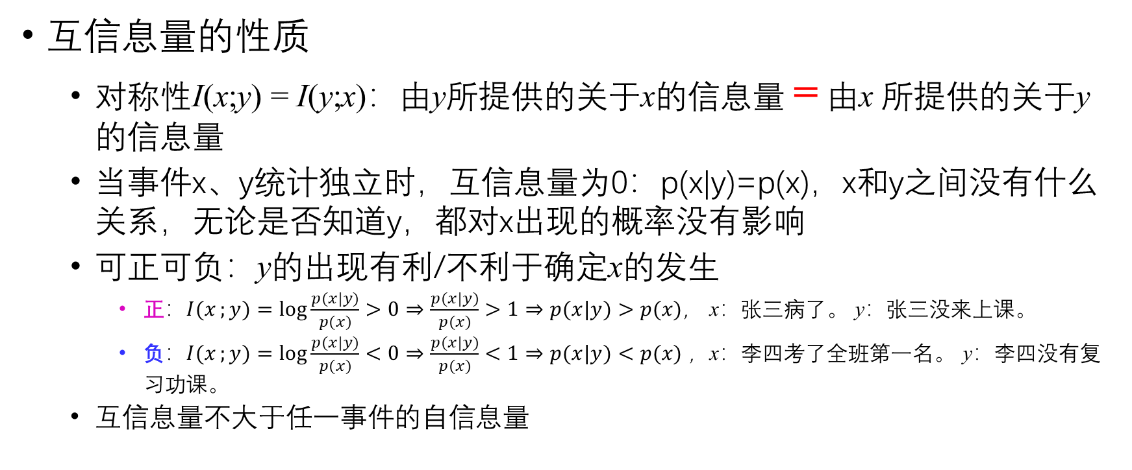
4.3互信息量、熵
互信息量的性质
  对称性I(x;y) = I(y;x)：由y所提供的关于x的信息量 = 由x 所提供的关于y的信息量
  当事件x、y统计独立时，互信息量为0：p(x|y)=p(x)，x和y之间没有什么关系，无论是否知道y，都对x出现的概率没有影响
  可正可负：y的出现有利/不利于确定x的发生
    正：$I(x;{y})=\log{\frac{p(x|y)}{p(x)}}>0⇒\frac{p(x|y)}{p(x)}>1⇒p(x|y)>p(x)$， x：张三病了。 y：张三没来上课。
    负：$I(x;{y})=\log{\frac{p(x|y)}{p(x)}}<0⇒\frac{p(x|y)}{p(x)}<1⇒p(x|y)<p(x)$ ，x：李四考了全班第一名。 y：李四没有复习功课。
  互信息量不大于任一事件的自信息量
信道
x y
信道
y x

Slide 28
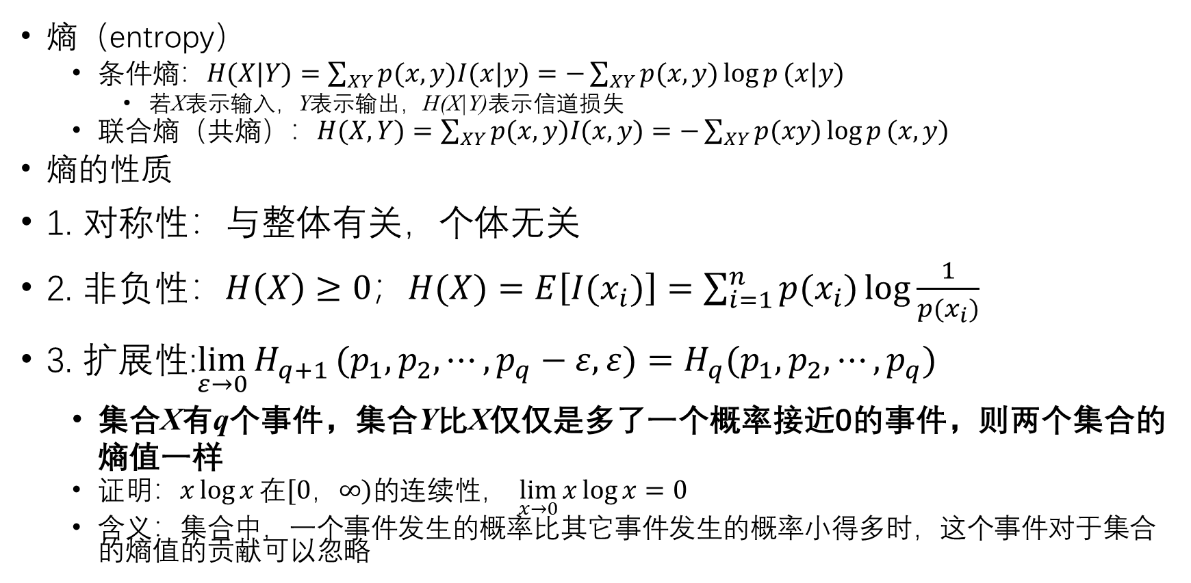
4.4熵-离散信源最大熵定理
熵（entropy）
  $条件熵：H(X|Y)=\sum_{XY}{p(x,y)I(x|y)}=−\sum_{XY}{p(x,y)\log{p}(x|y)}$
    若X表示输入，Y表示输出，H(X|Y)表示信道损失
  联合熵（共熵）：$H(X,Y)=\sum_{XY}{p(x,y)I(x,y)}=−\sum_{XY}{p(xy)\log{p}(x,y)}$
熵的性质
1. 对称性：与整体有关，个体无关
2. 非负性：$H\left(X\right)≥0$；$H(X)=E\left[I(x_{i})\right]=\sum_{i=1}^{n}{p(x_{i})\log{\frac{1}{p(x_{i})}}}$
3. 扩展性:$\lim_{ε→0}{H_{q+1}}(p_{1},p_{2},⋯,p_{q}−ε,ε)=H_{q}(p_{1},p_{2},⋯,p_{q})$
  集合X有q个事件，集合Y比X仅仅是多了一个概率接近0的事件，则两个集合的熵值一样
  证明：$x\log{x}在[0，∞)的连续性， \lim_{x→0}{x}\log{x}=0$
  含义：集合中，一个事件发生的概率比其它事件发生的概率小得多时，这个事件对于集合的熵值的贡献可以忽略

Slide 29


Slide 30
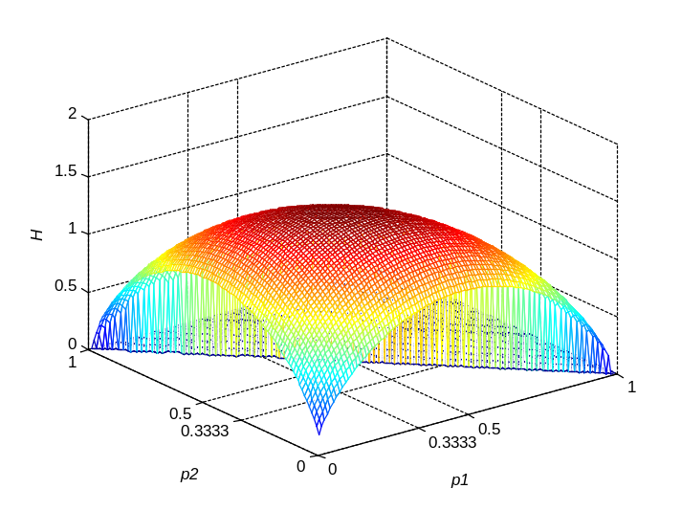
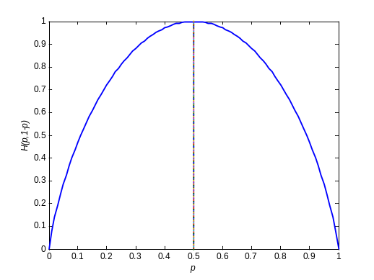
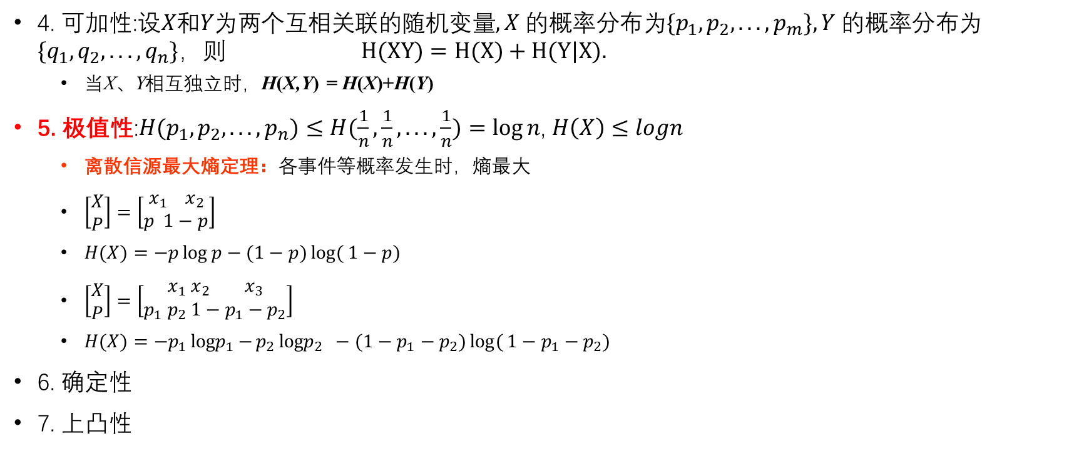
4.4熵-离散信源最大熵定理
4. 可加性:$设X和Y为两个互相关联的随机变量,X 的概率分布为\{p_{1},p_{2},...,p_{m}\},Y 的概率分布为\{q_{1},q_{2},...,q_{n}\}，则 H(XY)=H(X)+H(Y|X).$
  当X、Y相互独立时，H(X,Y) = H(X)+H(Y)
5. 极值性:$H(p_{1},p_{2},...,p_{n})≤H(\frac{1}{n},\frac{1}{n},...,\frac{1}{n})=\log{n}$, $H\left(X\right)≤logn$
  离散信源最大熵定理：各事件等概率发生时，熵最大
  $\left[\begin{aligned}X \\ P\end{aligned}\right]=\left[\begin{aligned}x_{1} x_{2} \\ p 1−p\end{aligned}\right]$
  $H(X)=−p\log{p}−(1−p)\log{(}1−p)$
  $\left[\begin{aligned}X \\ P\end{aligned}\right]=\left[\begin{aligned}x_{1} x_{2} x_{3} \\ p_{1} p_{2} 1−p_{1}−p_{2}\end{aligned}\right]$
  $H(X)=−p_{1}{logp}_{1}{−}p_{2}{logp}_{2}{ }−(1−p_{1}−p_{2})\log{(}1−p_{1}−p_{2})$
6. 确定性
7. 上凸性

Slide 31
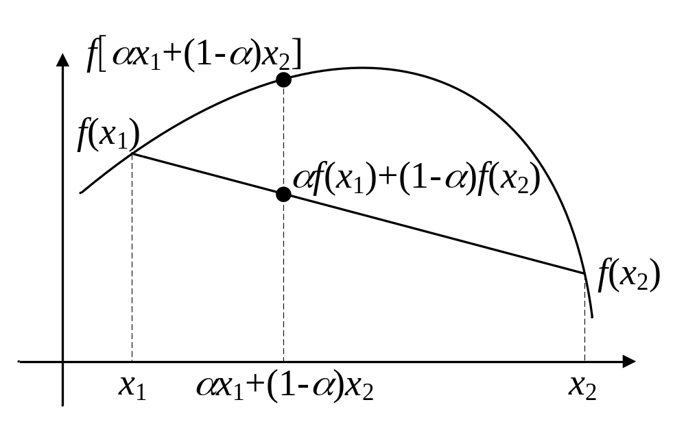
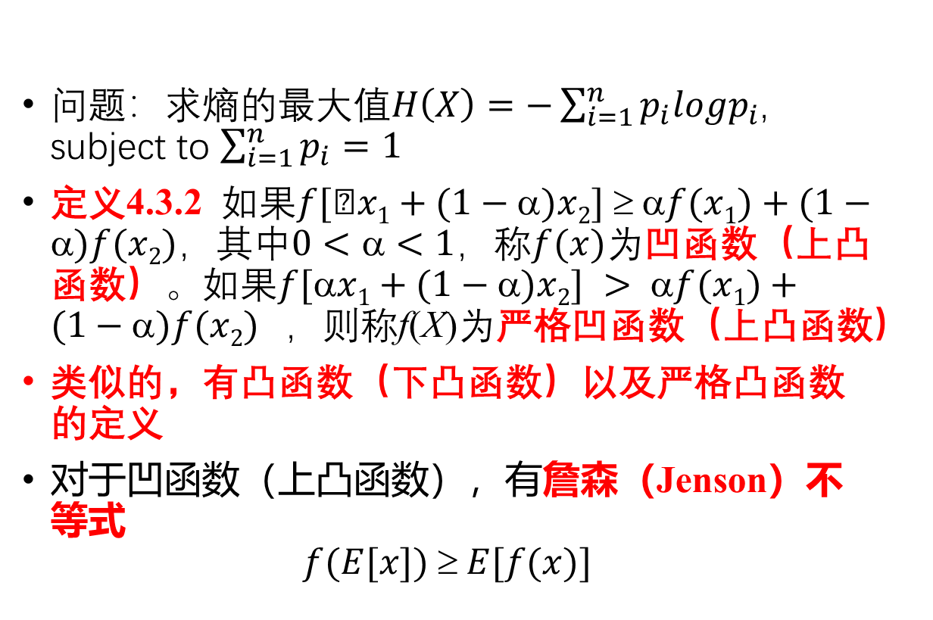
4.4熵-离散信源最大熵定理
问题：求熵的最大值$H\left(X\right)=−\sum_{i=1}^{n}{p_{i}logp_{i}}$, subject to $\sum_{i=1}^{n}{p_{i}=1}$
定义4.3.2 如果$f[x1+(1−)x2]  f(x1)+(1−)f(x2)$，其中$0<<1$，称$f(x)$为凹函数（上凸函数）。如果$f[x1+(1−)x2] > f(x1)+(1−)f(x2)$，则称f(X)为严格凹函数（上凸函数）
类似的，有凸函数（下凸函数）以及严格凸函数的定义
对于凹函数（上凸函数），有詹森（Jenson）不等式
$f(E[x])  E[f(x)]$

Slide 32
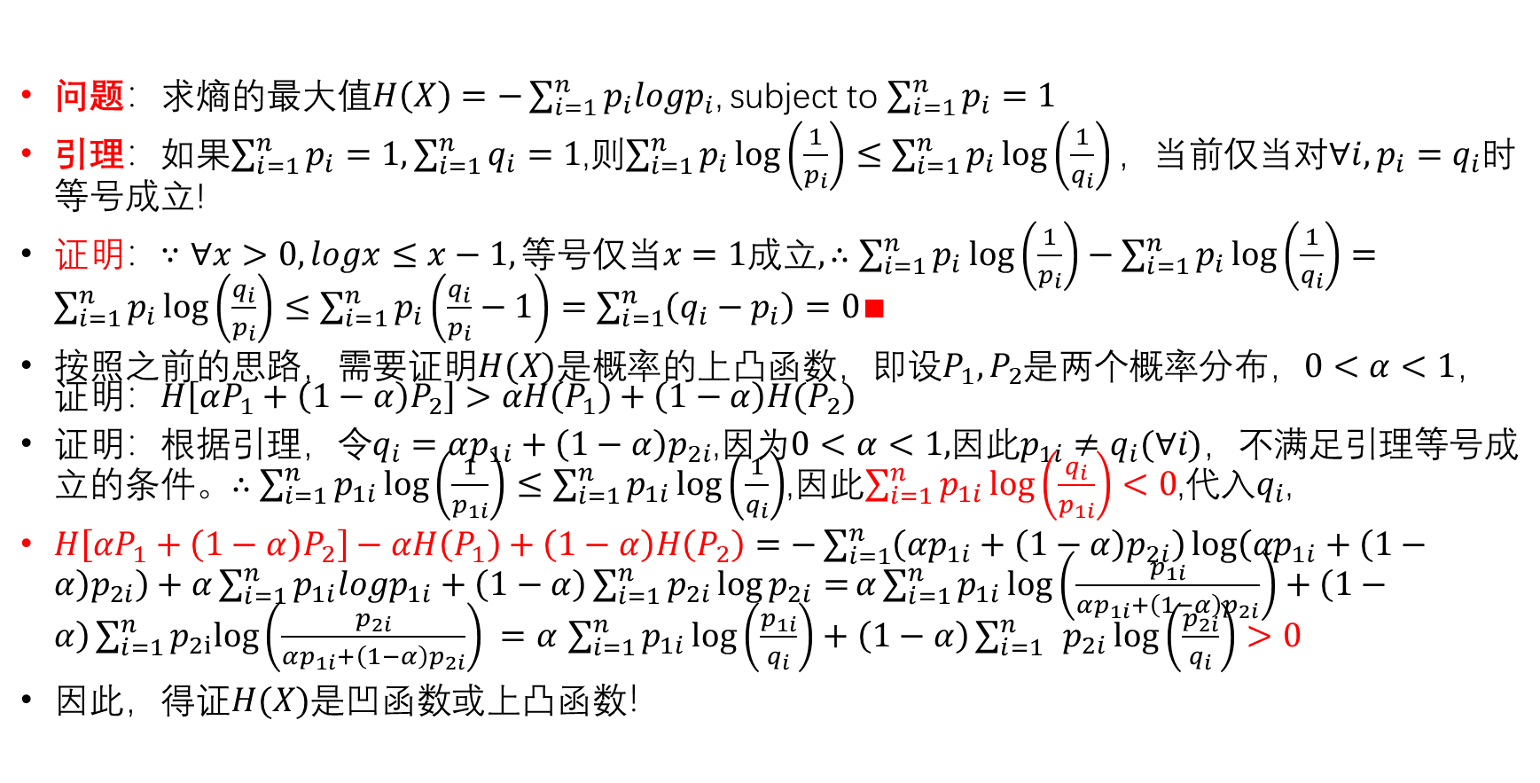
4.4熵-离散信源最大熵定理
问题：求熵的最大值$H\left(X\right)=−\sum_{i=1}^{n}{p_{i}logp_{i}}$, subject to $\sum_{i=1}^{n}{p_{i}=1}$
引理：如果$\sum_{i=1}^{n}{p_{i}}=1,\sum_{i=1}^{n}{q_{i}}=1$,则$\sum_{i=1}^{n}{p_{i}\log\left(\frac{1}{p_{i}}\right)≤\sum_{i=1}^{n}{p_{i}\log\left(\frac{1}{q_{i}}\right)}}，$当前仅当对$∀i,p_{i}=q_{i}$时等号成立!
证明：$∵∀x>0,logx≤x−1,等号仅当x=1成立,∴$ $\sum_{i=1}^{n}{p_{i}\log\left(\frac{1}{p_{i}}\right)−\sum_{i=1}^{n}{p_{i}\log\left(\frac{1}{q_{i}}\right)}}=\sum_{i=1}^{n}{p_{i}\log\left(\frac{q_{i}}{p_{i}}\right)}≤\sum_{i=1}^{n}{p_{i}\left(\frac{q_{i}}{p_{i}}−1\right)}=\sum_{i=1}^{n}{\left(q_{i}−p_{i}\right)}=0∎$
按照之前的思路，需要证明$H(X)$是概率的上凸函数，即设$P_{1},P_{2}$是两个概率分布，$0<α<1，$证明：$H\left[αP_{1}+\left(1−α\right)P_{2}\right]>αH\left(P_{1}\right)+\left(1−α\right)H(P_{2})$
证明：根据引理，令$q_{i}=αp_{1i}+\left(1−α\right)p_{2i}$,因为$0<α<1,$因此$p_{1i}≠q_{i}(∀i)$，不满足引理等号成立的条件。$∴$ $\sum_{i=1}^{n}{p_{1i}\log\left(\frac{1}{p_{1i}}\right)≤\sum_{i=1}^{n}{p_{1i}\log\left(\frac{1}{q_{i}}\right)}}$,因此$\sum_{i=1}^{n}{p_{1i}\log\left(\frac{q_{i}}{p_{1i}}\right)}<0$,代入$q_{i}$,
$H\left[αP_{1}+\left(1−α\right)P_{2}\right]−αH\left(P_{1}\right)+\left(1−α\right)H\left(P_{2}\right)=−\sum_{i=1}^{n}{\left(αp_{1i}+\left(1−α\right)p_{2i}\right)}log\left(αp_{1i}+\left(1−α\right)p_{2i}\right)+α\sum_{i=1}^{n}{p_{1i}logp_{1i}}+\left(1−α\right)\sum_{i=1}^{n}{p_{2i}\log{p_{2i}}=}α\sum_{i=1}^{n}{p_{1i}\log\left(\frac{p_{1i}}{αp_{1i}+\left(1−α\right)p_{2i}}\right)+\left(1−α\right){\sum_{i=1}^{n}{p_{2i}log\left(\frac{p_{2i}}{αp_{1i}+\left(1−α\right)p_{2i}}\right)}}_{ }}=α$ $\sum_{i=1}^{n}{p_{1i}\log\left(\frac{p_{1i}}{q_{i}}\right)+\left(1−α\right){\sum_{i=1}^{n}{ }p}_{2i}\log\left(\frac{p_{2i}}{q_{i}}\right)}>0$
因此，得证$H(X)$是凹函数或上凸函数！

Slide 33
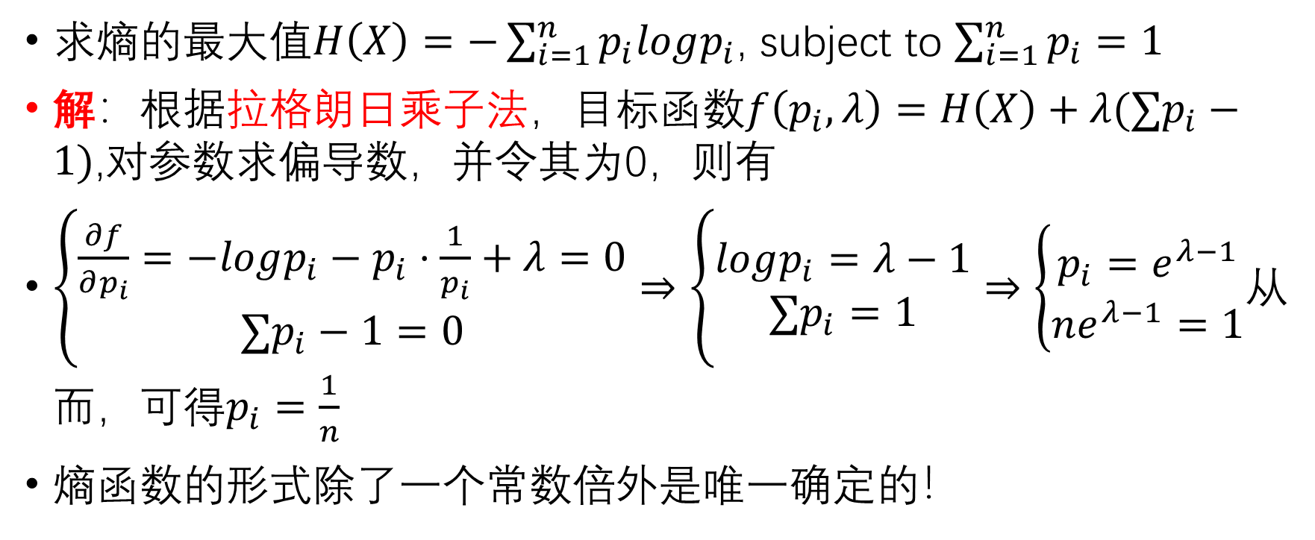
4.4熵-离散信源最大熵定理
求熵的最大值$H\left(X\right)=−\sum_{i=1}^{n}{p_{i}logp_{i}}$, subject to $\sum_{i=1}^{n}{p_{i}=1}$
解：根据拉格朗日乘子法，目标函数$f\left(p_{i},λ\right)=H\left(X\right)+λ(∑p_{i}−1)$,对参数求偏导数，并令其为0，则有
$\left\{\begin{aligned}\frac{∂f}{∂p_{i}}=−logp_{i}−p_{i}⋅\frac{1}{p_{i}}+λ=0 \\ ∑p_{i}−1=0\end{aligned}\right.⇒\left\{\begin{aligned}logp_{i}=λ−1 \\ ∑p_{i}=1\end{aligned}⇒\left\{\begin{aligned}p_{i}=e^{λ−1} \\ ne^{λ−1}=1\end{aligned}\right.\right.$从而，可得$p_{i}=\frac{1}{n}$
熵函数的形式除了一个常数倍外是唯一确定的！

Slide 34
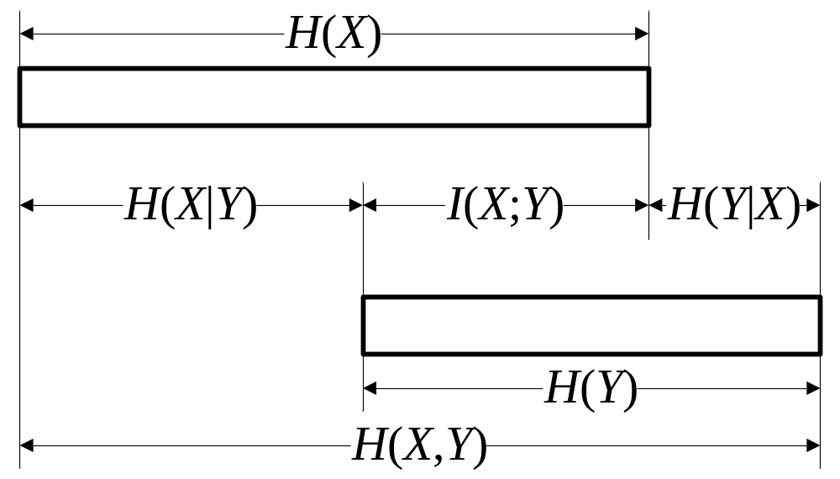
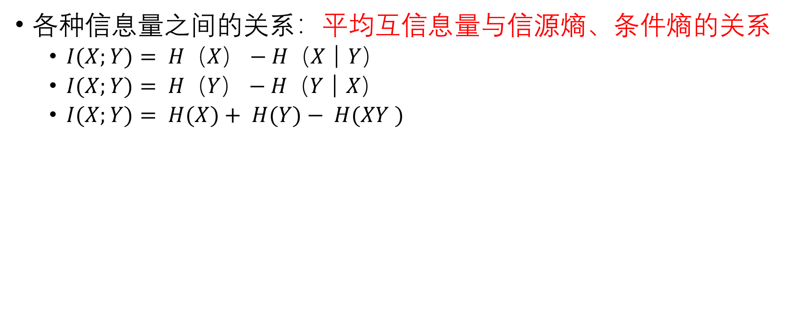
4.5平均互信息量、相对熵
各种信息量之间的关系：平均互信息量与信源熵、条件熵的关系
  $I(X;Y)= H（X）−H（X︱Y）$
  $I(X;Y)= H（Y）−H（Y︱X）$
  $I(X;Y)= H(X)+ H(Y)− H(XY )$

Slide 35

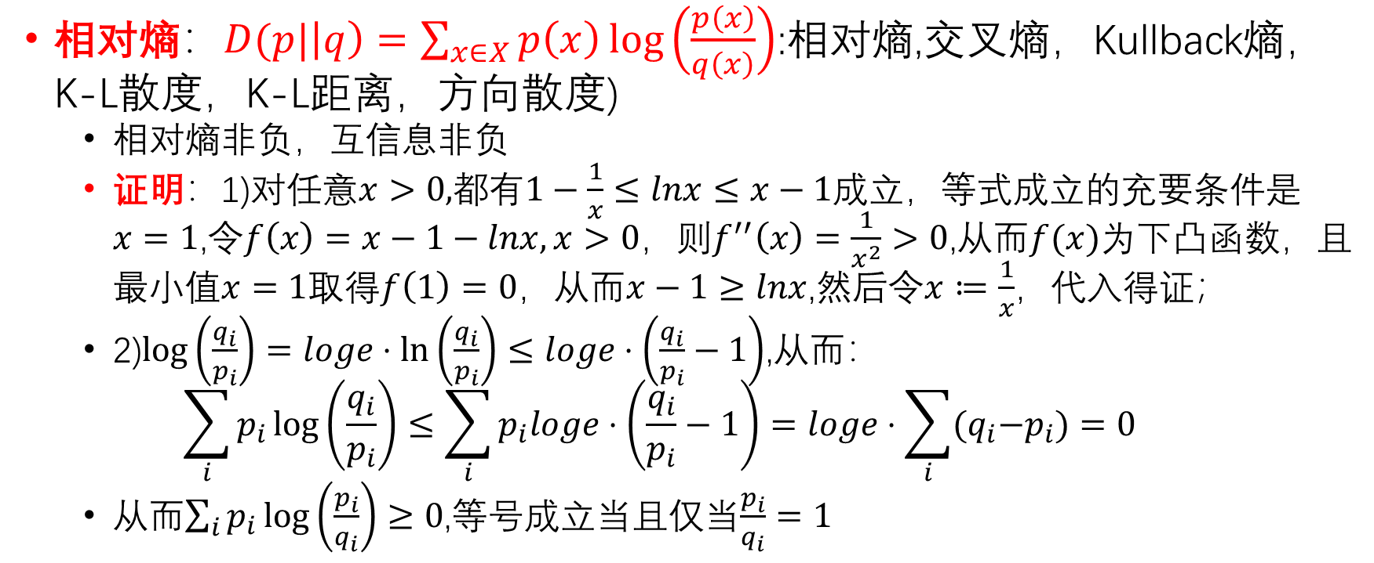
4.5平均互信息量、相对熵
相对熵$：D(p|\left|q\right)=\sum_{x∈X}{p\left(x\right)\log\left(\frac{p\left(x\right)}{q\left(x\right)}\right)}$:相对熵,交叉熵，Kullback熵，K-L散度，K-L距离，方向散度)
  相对熵非负，互信息非负
  证明：1)对任意$x>0,$都有$1−\frac{1}{x}≤lnx≤x−1$成立，等式成立的充要条件是$x=1$,令$f\left(x\right)=x−1−lnx,x>0$，则$f^{′′}\left(x\right)=\frac{1}{x^{2}}>0$,从而$f(x)$为下凸函数，且最小值$x=1$取得$f\left(1\right)=0$，从而$x−1≥lnx$,然后令$x≔\frac{1}{x}$，代入得证；
  2)$\log\left(\frac{q_{i}}{p_{i}}\right)=loge⋅\ln\left(\frac{q_{i}}{p_{i}}\right)≤loge⋅\left(\frac{q_{i}}{p_{i}}−1\right)$,从而：
  $$\sum_{i}{p_{i}\log\left(\frac{q_{i}}{p_{i}}\right)}≤\sum_{i}{p_{i}loge⋅\left(\frac{q_{i}}{p_{i}}−1\right)=loge⋅\sum_{i}{{(q}_{i}−p_{i})=0}}$$
  从而$\sum_{i}{p_{i}\log\left(\frac{p_{i}}{q_{i}}\right)≥0}$,等号成立当且仅当$\frac{p_{i}}{q_{i}}=1$

Slide 36
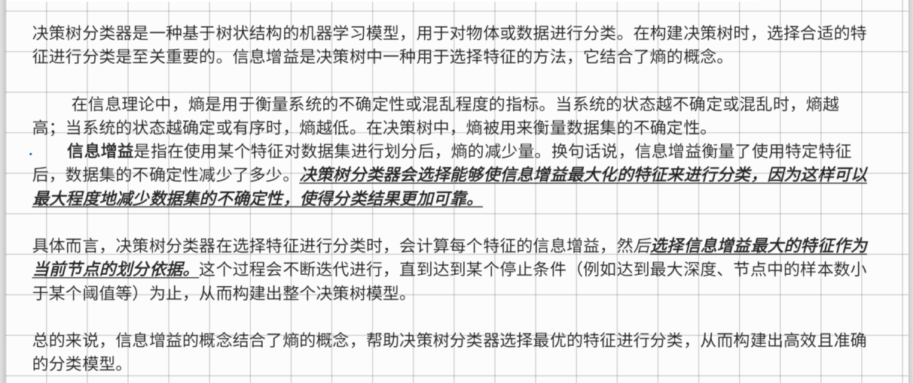
4.6 决策树-信息熵的直接应用
决策树：基于规则来进行分类，典型的决策树算法ID3

Slide 37
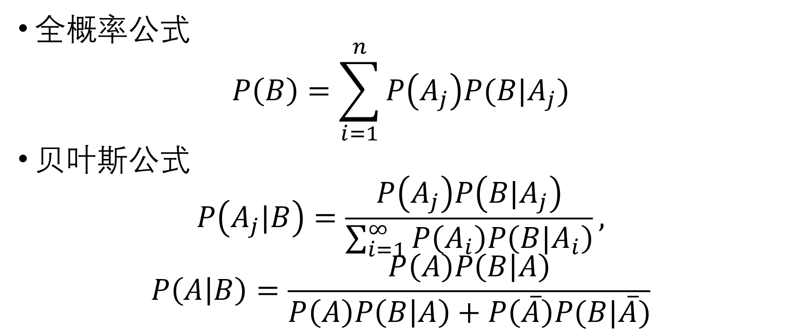
5.1 基本概率论
全概率公式
$$P\left(B\right)=\sum_{i=1}^{n}{P\left(A_{j}\right)P(B|A_{j})}$$
贝叶斯公式
$$P\left(A_{j}|B\right)=\frac{P\left(A_{j}\right)P\left(B|A_{j}\right)}{\sum_{i=1}^{∞}{P\left(A_{i}\right)P\left(B|A_{i}\right)}},$$
$$P\left(A | B\right)=\frac{P\left(A\right)P\left(B | A\right)}{P\left(A\right)P\left(B | A\right)+P\left(\overline{A}\right)P(B|\overline{A})}$$

Slide 38

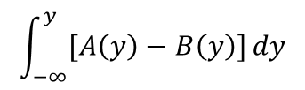



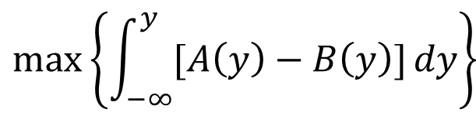

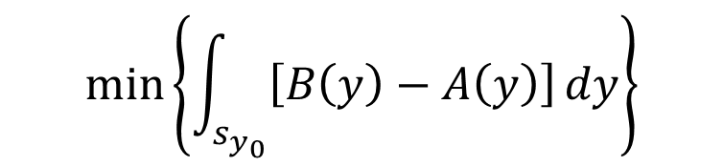



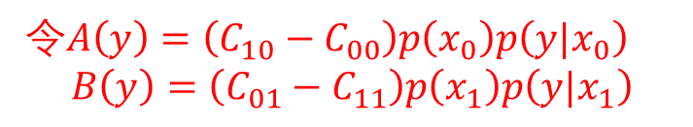




$$\min\left\{\int_{s_{y_{0}}}{\left[B\left(y\right)−A\left(y\right)\right]}dy\right\}$$
$$p(y|x_{0})$$
$$p(y|x_{1})$$
$$y$$
令$A\left(y\right)=\left(C_{10}−C_{00}\right)p\left(x_{0}\right)p\left(y|x_{0}\right)$
$$B\left(y\right)=\left(C_{01}−C_{11}\right)p\left(x_{1}\right)p\left(y|x_{1}\right)$$
$$x_{0}$$
$$x_{1}$$
$$A(y)$$
$$B(y)$$
$$y$$
$$\max\left\{\int_{−∞}^{y}{[A\left(y\right)−B\left(y\right)]}dy\right\}$$
$$A\left(y\right)−B(y)$$
$$y$$
$$\int_{−∞}^{y}{[A\left(y\right)−B\left(y\right)]}dy$$
$$y$$
$$y_{T}$$

Slide 39

5.3检测准则-贝叶斯准则
$\left(C_{01}−C_{11}\right) p\left(x_{1}\right)p\left(y | x_{1}\right)−\left(C_{10}−C_{00}\right)p\left(x_{0}\right)p\left(y | x_{0}\right)>0$等价于
$y=\left\{\begin{aligned}1,\frac{p\left(y | x_{1}\right)}{p\left(y | x_{0}\right)}>\frac{\left(C_{10}−C_{00}\right)p\left(x_{0}\right)}{\left(C_{01}−C_{11}\right)p\left(x_{1}\right)} \\ &0,\frac{p\left(y | x_{1}\right)}{p\left(y | x_{0}\right)}≤\frac{\left(C_{10}−C_{00}\right)p\left(x_{0}\right)}{\left(C_{01}−C_{11}\right)p\left(x_{1}\right)}\end{aligned}\right.$
令$L\left(y\right)=$ $\frac{p\left(y | x_{1}\right)}{p\left(y | x_{0}\right)}为似然比，λ=$ $\frac{\left(C_{10}−C_{00}\right)p\left(x_{0}\right)}{\left(C_{01}−C_{11}\right)p\left(x_{1}\right)}$为检测阈值，则条件转化为
$L(y)⋛λ$来判断接收的类别！
这就是贝叶斯准则！

Slide 40


Slide 41

5.3检测准则-最大后验概率准则
贝叶斯准则要求损失函数、转移概率分布和事件的先验概率都为已知，但有些情况无法或者不必要知道损失函数时，可以简单假设错误判决的损失为$1$而正确判决的损失为$0$，即$C_{00}=C_{11}=0$，$C_{01}=C_{10}=1$，这时贝叶斯准则中右边的常数
$λ=$ $\frac{\left(C_{10}−C_{00}\right)p\left(x_{0}\right)}{\left(C_{01}−C_{11}\right)p\left(x_{1}\right)}=\frac{p\left(x_{0}\right)}{p\left(x_{1}\right)}$
根据贝叶斯公式：
$\frac{p\left(y | x_{1}\right)}{p\left(y | x_{0}\right)}⋛\frac{p\left(x_{0}\right)}{p\left(x_{1}\right)}⇔\frac{p\left(y | x_{1}\right)}{p\left(y | x_{0}\right)}=\frac{p\left(x_{1} | y\right)p(y)}{p(x_{1})}⋅\frac{p(x_{0})}{p\left(x_{0} | y\right)p(y)}⋛\frac{p\left(x_{0}\right)}{p\left(x_{1}\right)}$ $⇔\frac{p(x_{1}|y)}{p{(x}_{0}|y)}⋛1$

Slide 42

5.3检测准则-最大似然准则
如果不仅损失函数不知道，先验概率也不知道，那么这时候，就只能假定两种判决出错的概率和代价基本相同
这种最合理的假设就是假定常数$λ=$ $\frac{\left(C_{10}−C_{00}\right)p\left(x_{0}\right)}{\left(C_{01}−C_{11}\right)p\left(x_{1}\right)}$，这时判决准则变为
$\frac{p\left(y | x_{1}\right)}{p\left(y | x_{0}\right)}⋛1$

Slide 43

5.3检测准则-极小极大检测准则
  $C_{M}^{′}=\left[\left(C_{11}−C_{00}\right)+α\left(p^{′}\right)\left(C_{01}−C_{11}\right)−β\left(p^{′}\right)\left(C_{10}−C_{00}\right)\right]p\left(x_{1}\right)+C_{00}+β(p^{′})(C_{10}−C_{00})$
  思考：一旦假想先验概率$p′(x_{1})$后，平均贝叶斯风险$C_{M}^{′}$与$p(x_{1})$的关系是否为一条直线？
极小极大准则
  选使贝叶斯风险具有最大值时的先验概率作为假想的先验概率，这时真正风险$C_{MT}$（极小极大的平均损失）应不小于贝叶斯风险$C_{MB}$。
  当$p(x_{1})$与$p_{0}^{′}\left(x_{1}\right)$一致时，两者相同。保守，但保险！
  如果实际$p(x_{1})$接近于1（实际贝叶斯风险很小），此时选择$p_{0}^{′}(x_{1})$作为先验概率所引起的平均风险$C_{M}^{′}$很大！但按照极小极大准则选择，平均风险$C_{MT}$为与$C_{MB}$最大点相切的一条水平直线，无论实际先验概率为多少，其平均风险保持不变，若接近1，则$C_{MT}≪C_{M}^{′}$
  $\frac{dC_{MB}\left(p\right)}{dp\left(x_{1}\right)}=0$或者$\frac{dC_{M}^{′}\left(p\right)}{dp\left(x_{1}\right)}=0$求得假想先验概率，从而确定阈值和判决界，最后确定平均分险
  将其代入，可得：$\left(C_{11}−C_{00}\right)+α\left(p^{′}\right)\left(C_{01}−C_{11}\right)−β\left(p^{′}\right)\left(C_{10}−C_{00}\right)$=0

Slide 44


5.3检测准则-极小极大检测准则
$\left(C_{11}−C_{00}\right)+α\left(p^{′}\right)\left(C_{01}−C_{11}\right)−β\left(p^{′}\right)\left(C_{10}−C_{00}\right)$=0
令$C_{11}=C_{00}$，则上式成为：
$α\left(p^{′}\right)\left(C_{01}−C_{11}\right)=β\left(p^{′}\right)\left(C_{10}−C_{00}\right)$---（等风险条件）
从中可求出$p_{0}^{′}\left(x_{1}\right)$，于是可求出极小极大准则下的最佳阈值$λ$:
$λ=\frac{\left[1−p_{0}^{′}\left(x_{1}\right)\right]\left(C_{10}−C_{00}\right)}{p_{0}^{′}\left(x_{1}\right)\left(C_{01}−C_{11}\right)}$
$$y=\left\{\begin{aligned}1,\frac{p\left(y | x_{1}\right)}{p\left(y | x_{0}\right)}>\frac{\left(C_{10}−C_{00}\right)p\left(x_{0}\right)}{\left(C_{01}−C_{11}\right)p\left(x_{1}\right)} \\ &0,\frac{p\left(y | x_{1}\right)}{p\left(y | x_{0}\right)}≤\frac{\left(C_{10}−C_{00}\right)p\left(x_{0}\right)}{\left(C_{01}−C_{11}\right)p\left(x_{1}\right)}\end{aligned}\right.$$

Slide 45

6.0简单回顾一下线性代数里面的概念凸性(Convexity)
矩阵$A$的秩表示为$rank(A)$,非空集合$C⊆R^{n}$的维数$dimC$定义为：
  $n−max\{rank\left(A\right):A∈R^{n×n},Ax=Ay,$对所有$x,y∈C\}$
凸组合(convex combination):点$x_{1},x_{2},⋯,x_{n}$的凸组合是指点$x=Σ_{i=1}^{n}α_{i}x_{i},α_{i}≥0,且Σα_{i}=1$
仿射组合：点$x_{1},x_{2},⋯,x_{n}$的仿射组合是指点$x=Σ_{i=1}^{n}α_{i}x_{i},且Σα_{i}=1$
锥组合：点$x_{1}, x_{2}$的锥组合是指形如$x=α_{1}x_{1}+α_{2}x_{2},α_{1}>0,α_{2}>0$
凸集(convex set):令$A⊆R^{n}$是凸的，如果$∀x,y∈A$,则$αx+\left(1−α\right)y∈A$,$α∈(0,1)$
凸包（convex Hull)
  集合$A$的凸包$conv(A)$定义为$A$中点的所有凸组合.
  凸包是包含集合的最小凸集
  离散点的凸包示例，扇形凸包示例
仿射包（affine Hull)
  集合$A⊆R^{n}$的仿射包为$A$中点的组合：$affineA≔\left\{x|x=α_{1}x_{1}+α_{2}x_{2}+⋯+α_{k}x_{k},x_{1},x_{2},⋯,x_{k}∈A,\sum_{i}{α_{i}=1}\right\}$
  一般情况下，一个集合的仿射包实际上是包含该集合 的最小的仿射集

Slide 46

6.1 线性规划的基本概念-模型的标准形式
目标函数:$Max(Min) z=c_{1}x_{1}+c_{2}x_{2}+⋯+c_{n}x_{n}$
约束条件
$$\left\{\begin{matrix}a_{11}x_{1}+a_{12}x_{2}+⋯a_{1n}x_{n}=b_{1} \\ ⋮ \\ \begin{aligned}a_{i1}x_{1}+a_{i2}x_{2}+⋯a_{in}x_{n}=b_{i} \\ ⋮ \\ a_{m1}x_{1}+a_{m2}x_{2}+⋯a_{mn}x_{n}=b_{m} \\ x_{1},x_{2},x_{3},⋯,x_{n}≥0\end{aligned}\end{matrix}\right.$$
把一般的LP化成标准型的过程称为线性规划问题的标准化
方法：
1 目标标准化 max Z 等价于 min ( - Z )
min Z=-∑c_{j}x_{j}
2 化约束为等式,加松弛变量、减剩余变量
3 变量非负化
4 右端非负
注意：右端项要求非负
松弛变量(Slack Variable)：化不等式为等式约束

Slide 47

6.1 线性规划的基本概念-解的基本概念
可行解(Feasible solution$)$有时也称为可行域
  $\{x | Ax = b, x≥0\}$
最优解:使目标函数取最优的可行解
基(basis)，基变量(basic Var.)，非基变量(non-basic var.)
  若$B=[P_{1} P_{2} … P_{m}]$为$A$的一个$m$阶可逆矩阵，$A=\left[B N\right], x={\left[x_{B} x_{N}\right]}^{T}$,则称$B$为一个基或基矩阵，对应${x_{B}：x}_{1},⋯, x_{m}$称为基变量，剩余的$x_{N}：n−m$个变量称为非基变量。
基本解:非基变量为0时，满足约束$Ax=b$的解
  基本解至少有$n−m$个分量为0，至多有$m$个非零分量
  非零分量的个数少于$m$时，称为退化的基本解
  基本解的个数最多有$C(n,m)=n!/(m!(n−m)!)$

Slide 48


6.1 线性规划的基本概念-解的基本概念
可行解、基本解
基本可行解
可行解
$\{x|Ax=b,x≥0$}
基本解
$\{x|Ax=b,x=\left({x_{B} \atop x_{N}}\right)=\left({B^{−1}b \atop 0}\right)$}

Slide 49
6.1 线性规划的基本概念-解的基本情况
解的存在性：若(LP)的可行域(带约束的多面体)非空，则可行域是个凸集，且(LP)一定存在有限最优解或无界最优解
解在顶点的可达性：若(LP)存在有限最优解，则最优解可在某个顶点处达到
顶点与基本可行解的关系：x₀是(LP)的可行域顶点的充分必要条件是x₀是(LP)的基本可行解
→可通过求基本可行解得到有限最优解

Slide 50




6.1 线性规划的基本概念-线性规划问题的基本理论(续4)(注3)
单纯形表

Slide 51

6.1线性规划-对偶问题(续2)
如果原问题是标准形式，如何定义其对偶问题
$LP:max c^{T}x,s.t.\left\{\begin{aligned}Ax=b \\ x≥0\end{aligned}\right.⇒\left\{\begin{aligned}Ax≤b \\ Ax≥b \\ x≥0\end{aligned}\right.⇒\left\{\begin{aligned}Ax≤b \\ −Ax≤−b \\ x≥0\end{aligned}\right.⇒\left\{\begin{aligned}\left({A \atop −A}\right)x≤\left({b \atop −b}\right) \\ x≥0\end{aligned}\right.$
$DP:min b^{T}w;s.t.\left\{\begin{aligned}A^{T}w≥c^{ } \\ w无正负限制\end{aligned}\right.$
如何化为非对称的对偶规划？

Slide 52

6.1线性规划-对偶问题(续4)
对偶定理$LP:\left\{\begin{aligned}max z=c^{T}x \\ s.t. Ax≤b \\ x≥0\end{aligned}\right.$ $DP:\left\{\begin{aligned}min f=b^{T}y \\ A^{T}y≥c \\ y≥0\end{aligned}\right.$
定理(弱对偶定理)：若$x,y$分别是$LP,DP$问题的可行解，则$c^{T}x≤b^{T}y$
  推论(最优性准则定理) ：若$x^{0},y^{0}$分别是$LP,DP$问题的可行解，当$c^{T}x^{0}=b^{T}y^{0}时$,若$x^{0},y^{0}$分别是$LP,DP$问题的最优解
  推论：若$LP$有可行解，则L$P$有最优解的充要条件是$DP$有可行解
  推论：若D$P$有可行解，则$DP$有最优解的充要条件是$LP$有可行解
从而利用对偶理论容易判断LP问题是否存在最优解
  若LP存在可行解，而其DP问题没有可行解，则LP问题无最优解
  若LP存在可行解，而其DP问题也存在可行解，则两个问题都有最优解
定理(主对偶定理) ：若原规划LP问题有最优解，则对偶规划问题DP也有最优解，反之亦然，并且两者的目标函数值相等

Slide 53


6.3 凸优化基本概念
凸函数的重要性质
  凸函数存在局部最优值，该局部最优值就是全局最优值！
凸集的交集是凸集，凸函数也有一系列的保凸运算
  凸函数$f_{i}$的和$\sum_{i=1}^{m}{f_{i}}$总是凸的
  凸函数$f_{i}$的极大值$f\left(x\right)=max⁡\{f_{1}\left(x\right),f_{2}\left(x\right),⋯,f_{m}\left(x\right)\}$是凸的
  非负凸函数$f_{1}$的平方$f\left(x\right)=f_{1}^{2}(x)$是凸的
  凸函数$f$的仿射变换是凸的：$f(Ax+b)$是凸的
  若对每个$y∈domf,f(x,y)$是关于$x$的凸函数，则$g\left(x\right)=\sup_{y∈domf}{f(x,y)}$是凸函数
  给定函数$g:R^{n}→R,h:R→R，f\left(x\right)=h\left(g\left(x\right)\right),g$是凸函数，$h$是凸函数且单调不减，那么$f$是凸函数；若$g$是凹函数，$h$是凸函数且单调不增，那么$f$也是凸函数
  给定$g:R^{n}→R^{k},h:R^{k}→R,f\left(x\right)=h\left(g\left(x\right)\right)=h(g_{1}\left(x\right),g_{2}\left(x\right),⋯,g_{k}\left(x\right))，$若$g_{i}$是凹函数，$h$是凸函数且关于每个分量单调不增，那么$f$是凸函数
  若$f(x,y)$关于$(x,y)$整体是凸函数，$C$是凸集，则$g\left(x\right)=\inf_{y∈C}{f(x,y)}$是凸函数

Slide 54

6.3 凸优化基本概念
这个的几何解释，参看下页的PPT
(次梯度(subgradient))多元函数$f$定义在非空开凸集$S⊂R^{n}$上的凸函数，但$f$不一定处处可微。此时采用次梯度的概念来类比梯度的概念。函数$f$在$x_{0}$处的次梯度是一个向量$v$,如果对于$S$内的任意$x$，都有:$f\left(x\right)−f\left(x_{0}\right)≥v^{T}⋅(x−x_{0})$成立，所有次梯度的集合称为次微分(subdifferential)，记为$∂f(x_{0})$
  从后续凸函数判定的一阶充要条件可以看出，这定义借鉴了这点
如果为一维，则可称为次导数(subderivative),例如凸函数$f\left(x\right)=\left|x\right|$,其在原点的次微分是区间$[−1,1]$,而在$x_{0}<0$,$x_{0}>0$的次微分分别为单元素集合$\left\{−1\right\},\{1\}$;
  又如$f\left(x\right)=max\{0,\frac{1}{2}\left(x^{2}−1\right)\}$，练习求出其次梯度
函数$f$在$x_{0}$以$∇f(x_{0})$可微,当且仅当它有$∇f(x_{0})$作为在$x_{0}$的唯一次梯度。
  注意，次微分是非空的，凸的，和紧的。
凸集上的可微函数$f$,其为凸函数等价于：$f\left(y\right)≥f\left(x\right)+∇f{\left(x\right)}^{T}\left(y−x\right),∀x,y∈dom f$
可微函数$f$为凸函数等价于$domf$为凸，且$∇f$单调：${\left(∇f\left(x\right)−∇f\left(y\right)\right)}^{T}\left(x−y\right)≥0,∀x,y∈domf$
复合优化问题$min_{x∈R^{n}}ψ\left(x\right)=f\left(x\right)+h\left(x\right),f$光滑,$h$为凸，则有一阶必要条件
  $x^{∗}$为局部极小点，则$−∇f\left(x^{∗}\right)∈∂h(x^{∗})$，其中$∂h(x^{∗})$为函数在点$x^{∗}$的次梯度集合

Slide 55








这点坐标为$\left(y,f\left(y\right)\right)$,目标函数$f$在$y$点的函数值$f(y)$
$这是$目标函数$f$
$这是$支撑超平面上的点$\left(y,∇f\left(x\right)\left(y−x\right)+f(x)\right)$,其纵坐标为在$y$点的函数值$∇f\left(x\right)\left(y−x\right)+f(x)$
这点坐标为$\left(x,f\left(x\right)\right)$
$这表示横轴上的y$点
因为这个超平面过点$\left(x,f\left(x\right)\right),$且其法向量为：，因此，这个超平面的方程为：$∇f\left(x\right)\left(y−x\right)+f(x)$
$这表示横轴上的x$点
$这条$线是一个支撑超平面，在这个超平面上的任意一点的函数值，都小于等于目标函数的函数值

Slide 56

6.4 约束最优化理论(Theory of Constrained Optimization)
约束非线性优化问题P $Min f\left(x\right), s.t. \left\{\begin{aligned}g_{i}\left(x\right)≤0,i=1,2,⋯,m \\ h_{i}\left(x\right)=0,i=1,2,⋯,l \\ x∈X\end{aligned}\right.$(6-3)
如果约束$g_{i},h_{i}$都是线性的，则称为线性约束优化问题，如果此时目标函数$f$是二次函数，则称为二次规划问题
与以前的线性规划类似，也有可行域等概念
如假设$x^{∗}$是上述问题的一个局部极小点，如果存在$i_{0}∈\left[1,m\right],$使得$g_{i_{0} }\left(x^{∗}\right)<0$,则这时候可以将第$i_{0}$个不等式约束去掉，且$x^{∗}$仍然是去掉这个约束后的问题的局部极小点，称第$i_{0}$个约束在$x^{∗}$处是非积极的.

Slide 57

6.3 凸优化基本概念-共轭函数
Conjugate function: Fenchel conjugate, 如果$f$可微，又称为Legendre 变换
  令$f:A→R$是定义在子集$A⊂R^{n}$上的一个函数。其共轭函数$f^{∗}$:$R^{n}→R$定义为：
  $f^{∗}\left(y\right)=sup_{x∈A}\left(y^{T}x−f\left(x\right)\right),y∈R^{n}$
  例子：假设$f=ax+b,x,a,b∈R$,则$f^{∗}\left(y\right)=\left\{\begin{matrix}−b,y=a \\ +∞,otherwise\end{matrix}\right.$

Slide 58


Slide 59

6.5 有约束优化： 对偶
线性规划问题的对偶
  如果保留$x≥0$,直接写等式约束的乘子为$y,$拉格朗日函数应该如何写？
  $L\left(x,y\right)=c^{T}x−y^{T}\left(Ax−b\right)=b^{T}y+{\left(c−A^{T}y\right)}^{T}x$
  则对偶问题需要将$x≥0$添加到约束中
  $max_{y}\left\{inf_{x}b^{T}y+{\left(c−A^{T}y\right)}^{T}x,s.t.x≥0\right\}$,
  从而得：
  $max_{y}b^{T}y, s.t. A^{T}y≤c (∗)$
问题：上述（*）式的对偶问题是什么？
  等价地：$min_{y}−b^{T}y,s.t.A^{T}y≤c$
  对不等式约束引入拉格朗日乘子$x≥0$,则拉格朗日函数为$L\left(y,x\right)=−b^{T}y+x^{T}\left(A^{T}y−c\right)=−c^{T}x+{\left(Ax−b\right)}^{T}y$
  因此对偶函数$θ\left(x\right)=inf_{y}L\left(y,x\right)=\left\{\begin{matrix}−c^{T}x & Ax=b \\ −∞ & 其他\end{matrix}\right.$
  相应的对偶问题是：$max_{x}−c^{T}x,s.t.Ax=b,x≥0$,这与原问题等价！

Slide 60


Slide 61


Slide 62


Slide 63


